Slide 1

BEE HONEY’T
Challenge apicole
Revue Finale
MHADI Zakariya
BTS SN Informatique & Réseaux

Slide 2

SOMMAIRE
INTRODUCTION
DU PROJET
01
PRESENTATION DU PROJET
02
CONCLUSION
03
Présentation du contexte et de la solution
Planification, diagrammes, interface
Test de validation

Slide 3
01
INTRODUCTION
Description du contexte et explication de la solution adoptée

Slide 4
POLLINISATION
FLORE
ROLE DES ABEILLES
01
02
75% de la production mondiale de nourriture dépend de celles-ci
60 à 90% des plantes sauvages ont besoin des abeilles pour se reproduire

Slide 5
LE CONTEXTE
SUR-MORTALITE
ENVIRONNEMENT
EN CHIFFRE
Plus 30 à 50% de mortalité chez les abeilles chaque année
Pesticides, réchauffement climatique, nouveaux virus, parasite
Leur population a chuté de 25% en Europe entre 1985 et 2005

Slide 6
PROJET BEE HONEY’T
La solution choisie devra effectuer les tâches suivantes :
surveiller chaque ruche
connaître son état de “santé”
Permettre la détection :
changement rapide de poids, pression, température et humidité
Avoir un suivi permettant de tenir en bonne santé les colonies d’abeilles :
La “vue” d’un rucher sur une tablette Android
La “vue” d’un rucher sur un PC Windows / Linux / Macos

Slide 7
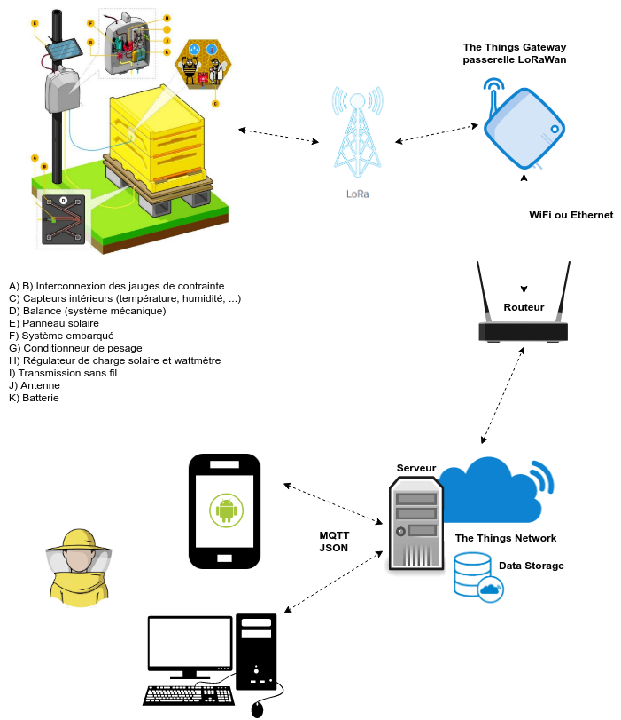
PROJET BEE HONEY’T
Le système proposé devra :
Envoyer des mesures à intervalles régulières, c’est à dire toutes les 15 minutes
Alerter l’apiculteur en cas de variations de ces mesures, ou en cas mesures anormales
Prendre en compte un rucher : c’est à dire plusieurs
ruches connectées
Afficher des graphiques à partir de ces mesures pour chaques ruches, sur 7 jours glissants

Slide 8
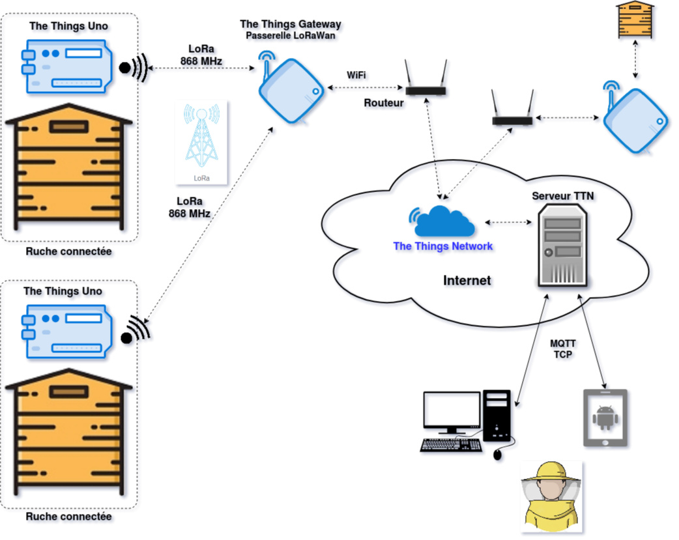
SYSTEME LORA
- Créer en 2009
- Protocole Lorawan
Systeme physique Lora
- 868 MHz en Europe , bande radio ISM
- 5-15 km de rayonnement
- 22 kbit/s

Slide 9
CONTRAINTES & EXIGENCES
Bee-Honey’T
Aucune perturbation des abeilles
01
Simplicité d’utilisation
Aucune entrave au travail de l’apiculteur
02
Respecter les contraintes
Une autonomie optimisée au maximum
Réaliser en 200 heures de travail
03

Slide 10
02
PRESENTATION DU PROJET
Diagrammes, planification, études réalisées et maquette

Slide 11
REPRESENTATION D’AVANCEMENT
17 juin 2021
DOCUMENTATION ET ETUDES
DÉVELOPPEMENT DE L’IHM
EXPLOITATION TTN
Preparation
Revue 1
Revue 2
Revue 3
Revue Finale
FEVRIER
MARS
AVRIL
MAI
JUIN
JUILLET

Slide 12
IDENTIFICATION DES FONCTIONNALITÉS
Fonctionnalités Attendues | Priorité
Une interface simple et intuitive | Haute
Affichage des mesures des capteurs (reception des donnees) | Haute
Gestion complète du rucher (ajout-suppression-alertes) | Moyenne
Génération de graphiques par rapport aux mesures | Moyenne
Alertes via SMS/Mail (optionel) | Faible

Slide 13
IDENTIFICATION DES FONCTIONNALITÉS
Fonctionnalités Attendues | Iteration
Une interface simple et intuitive | 0.1
Affichage des mesures des capteurs (reception des donnees) | 0.3
Gestion complète du rucher (ajout-suppression-alertes) | 1.0
Génération de graphiques par rapport aux mesures | 1.1
Alertes via SMS/Mail (optionel) | -

Slide 14
ITERATION 1.1

Slide 15
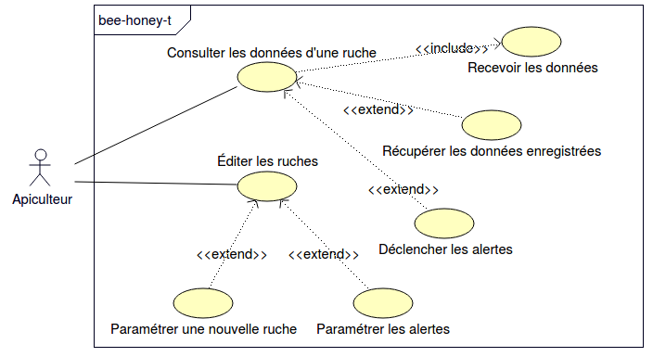
CAS D’UTILISATION

Slide 16
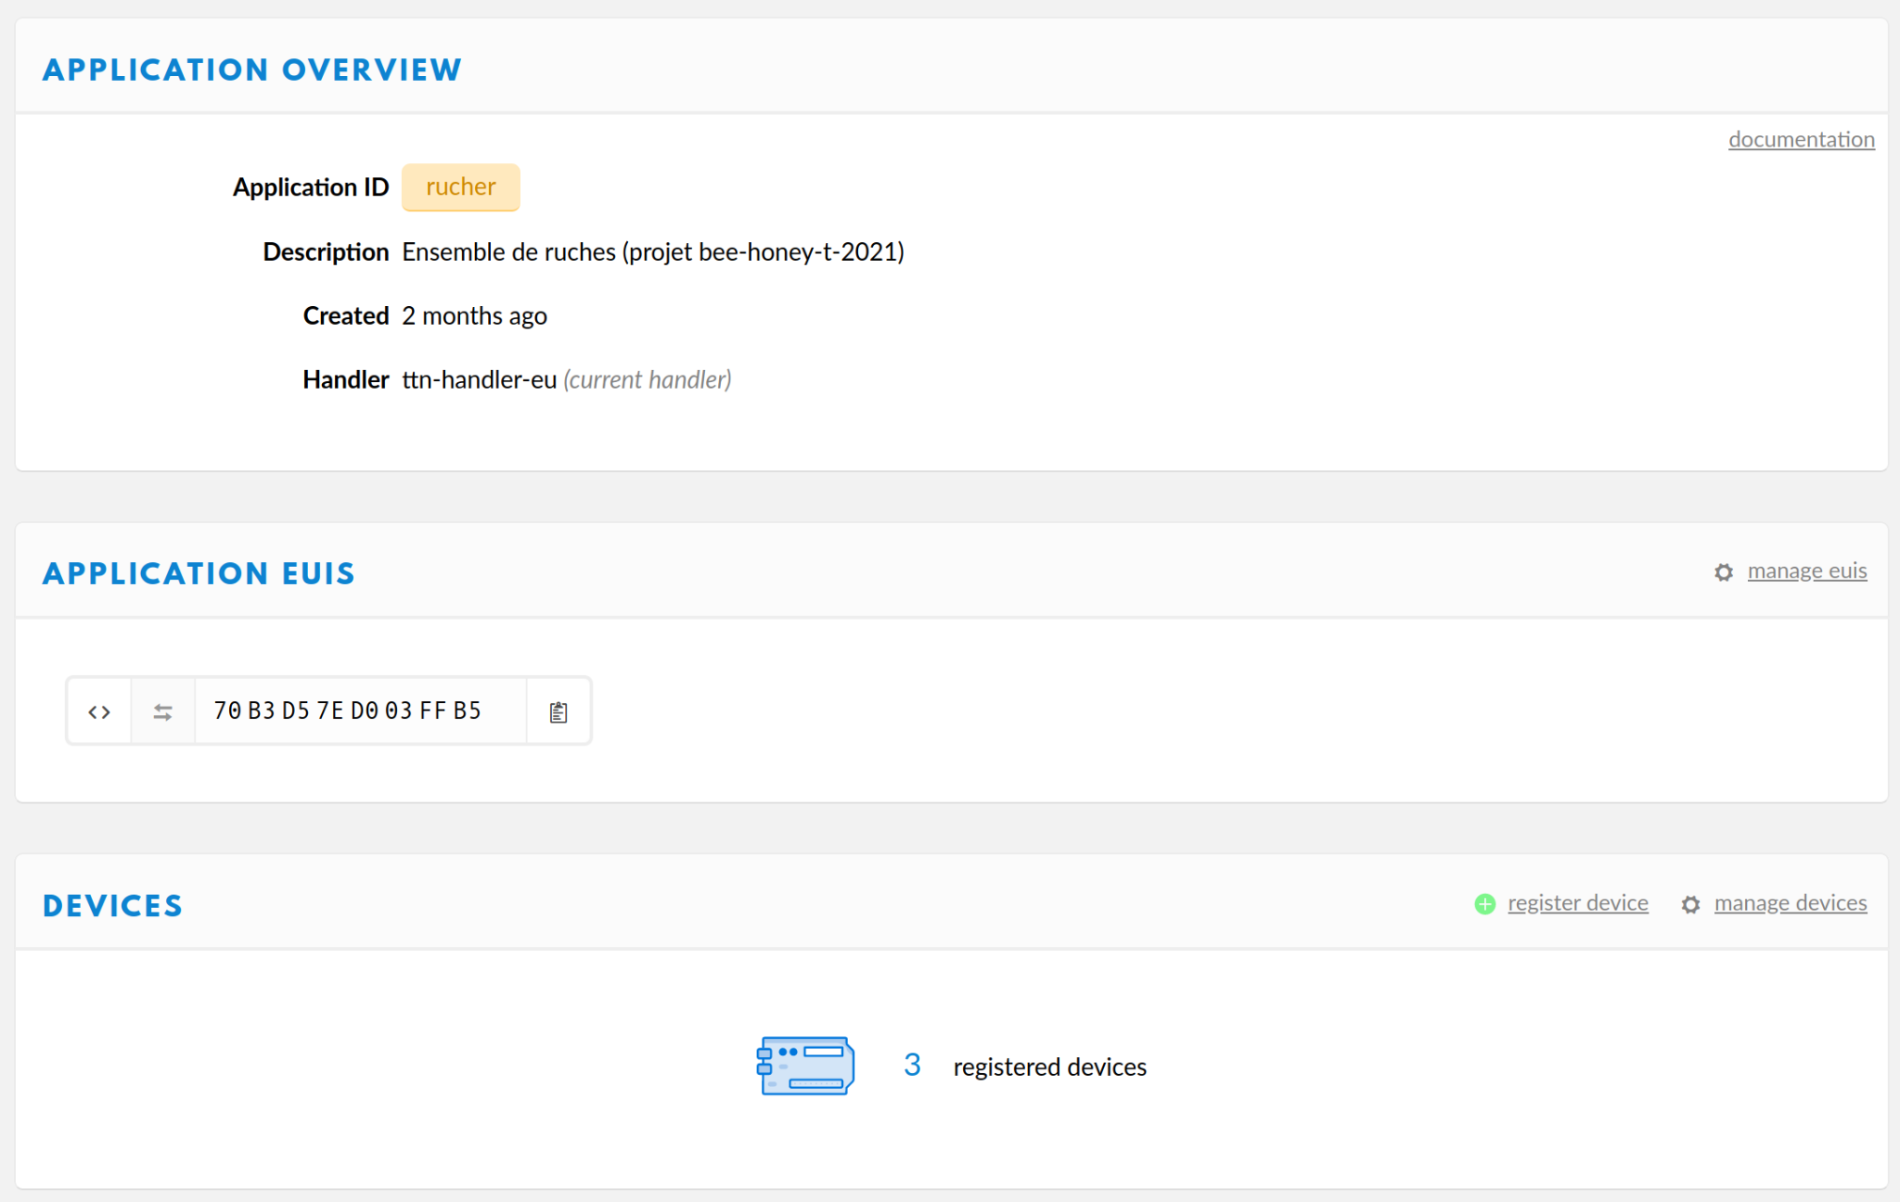
TTN : The Things Network

Slide 17
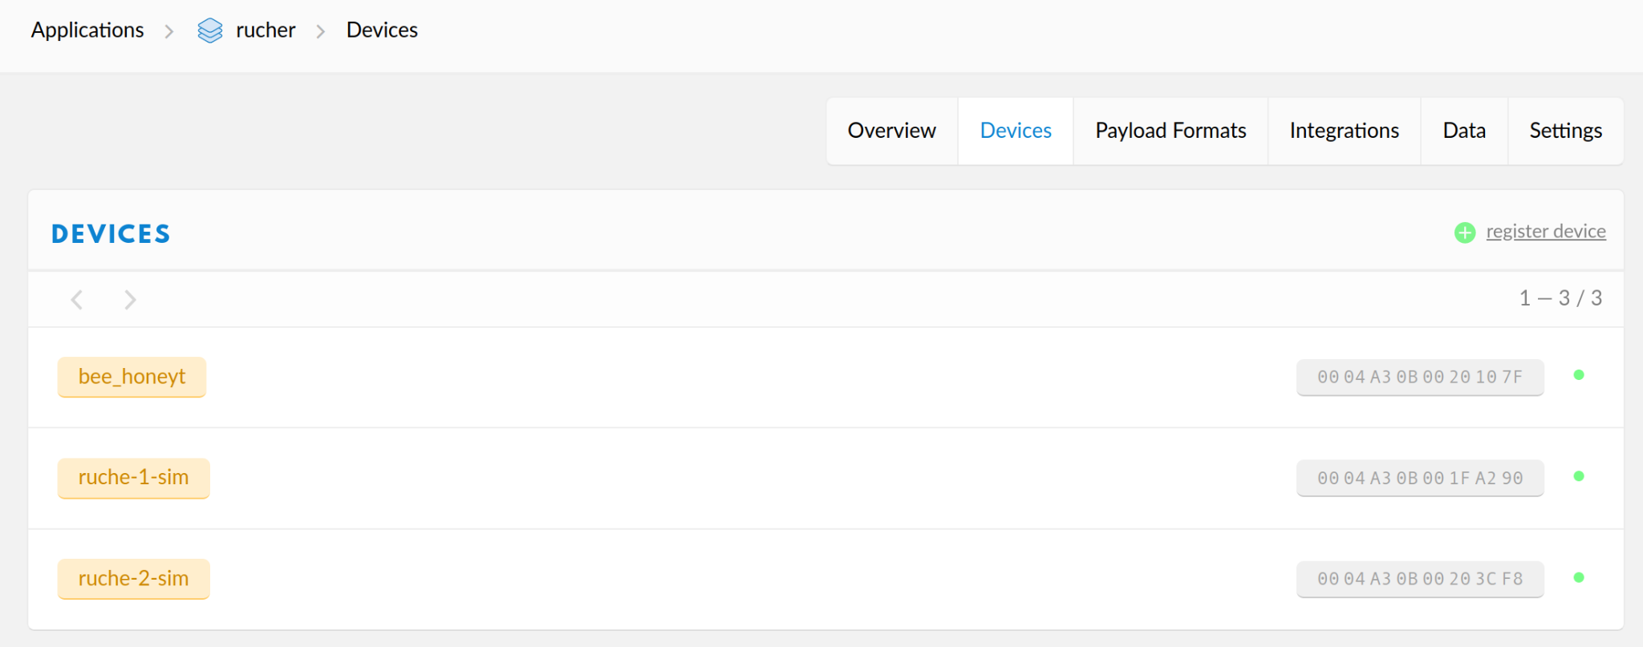
Les ruches

Slide 18
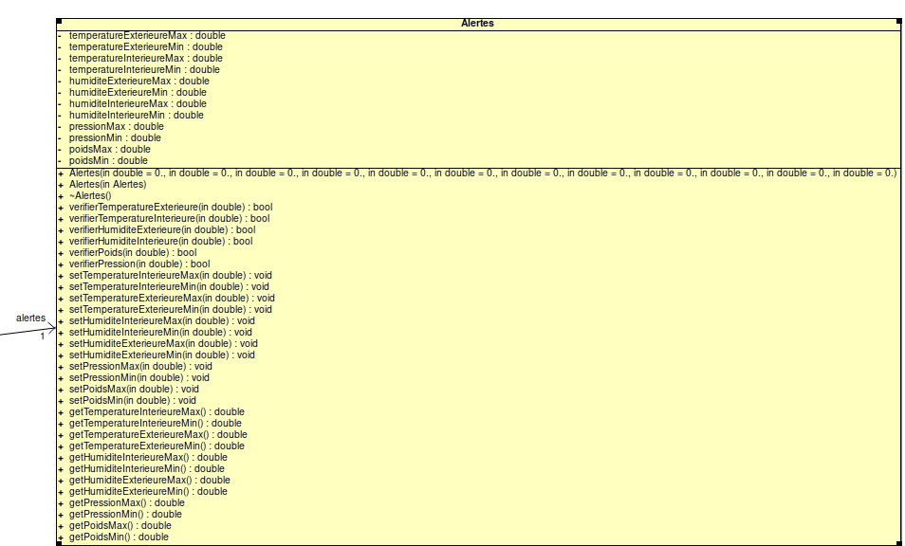
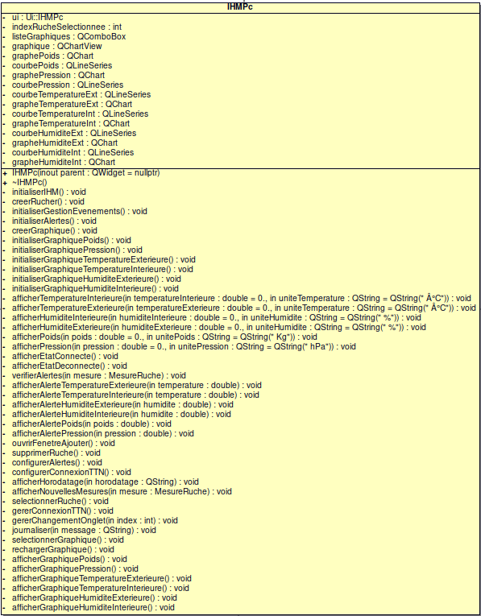
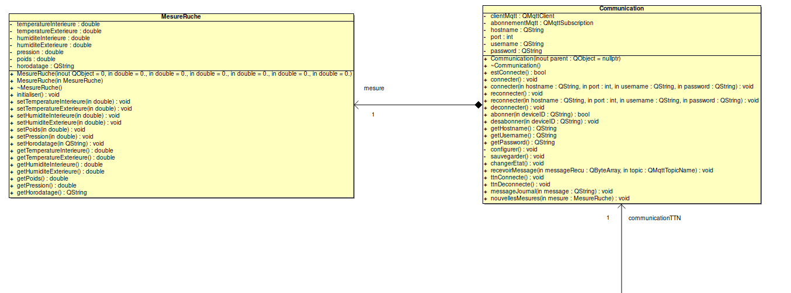
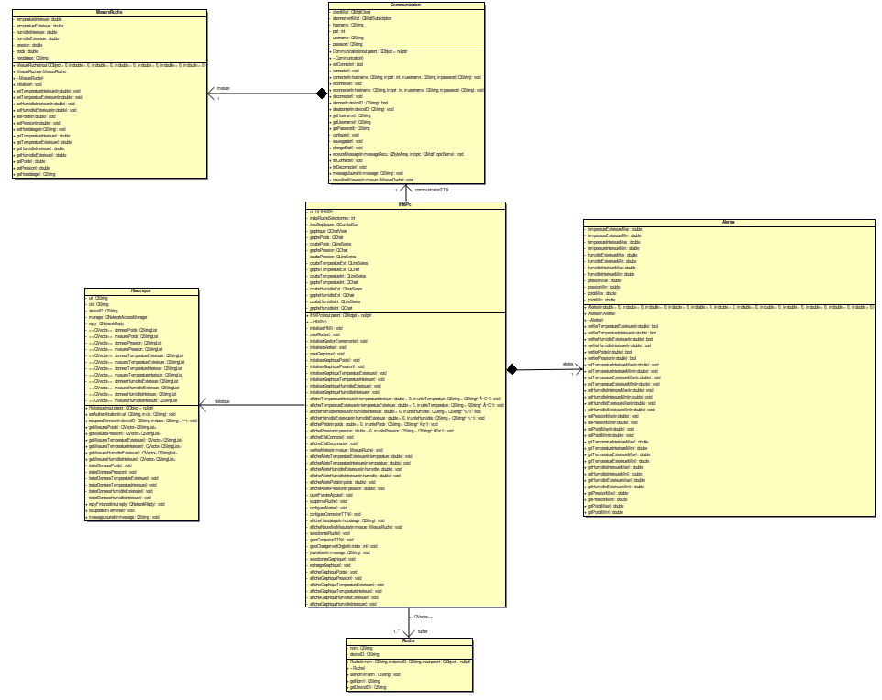
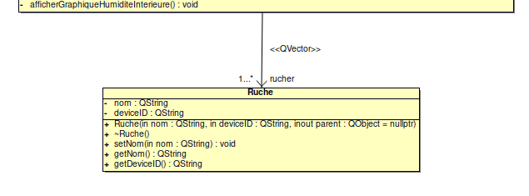
CLASSES

Slide 19
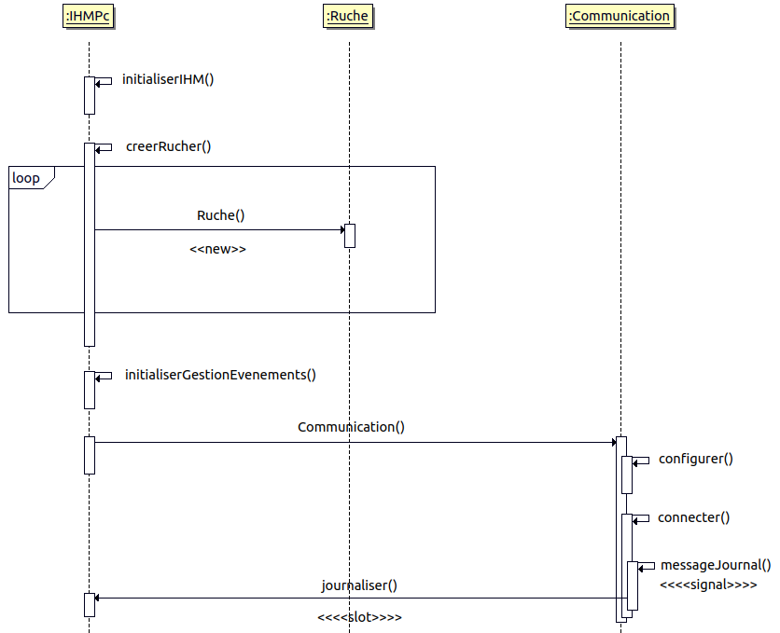
Démarrage de l’application
Lecture dans le fichier de configuration beehoneyt.ini

Slide 20
FICHIER DE CONFIGURATION : beehoneyt.ini
[TTN]
Hostname=eu.thethings.network
Password=ttn-account-v2.a4GRsjloPzQ_4hswG...
Port=1883
Username=rucher
[Ruche1]
deviceid=ruche-1-sim
[Ruche2]
deviceid=ruche-2-sim
...
NOM DE GROUPE
CLÉ VALEUR

Slide 21
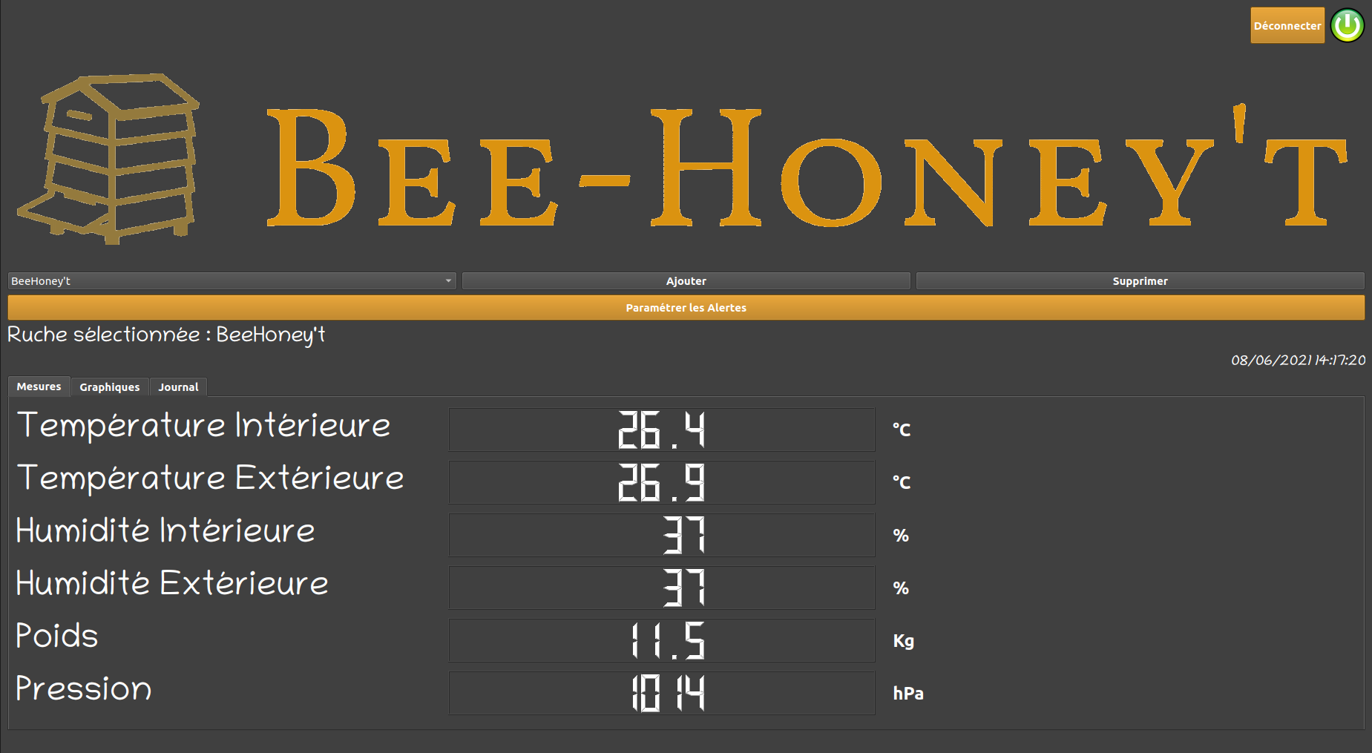
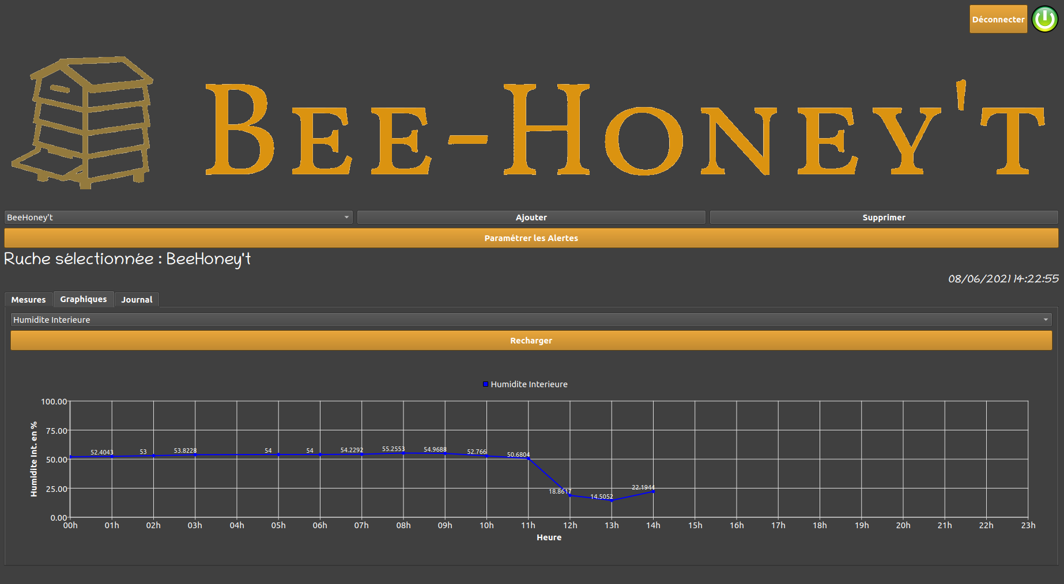
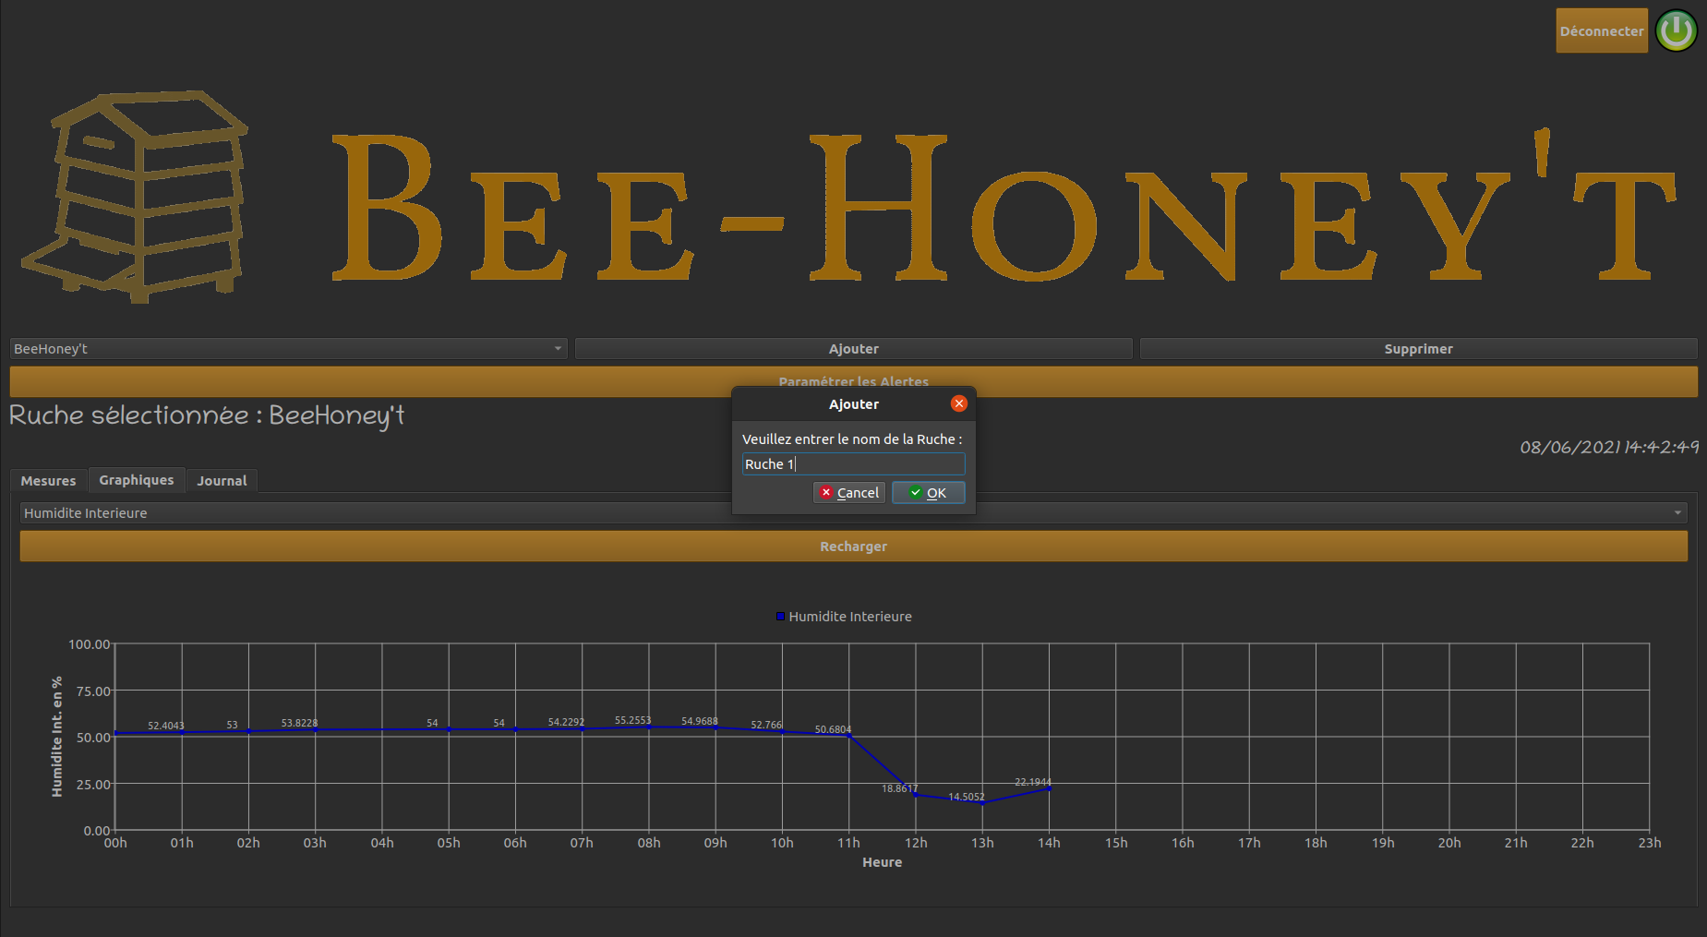
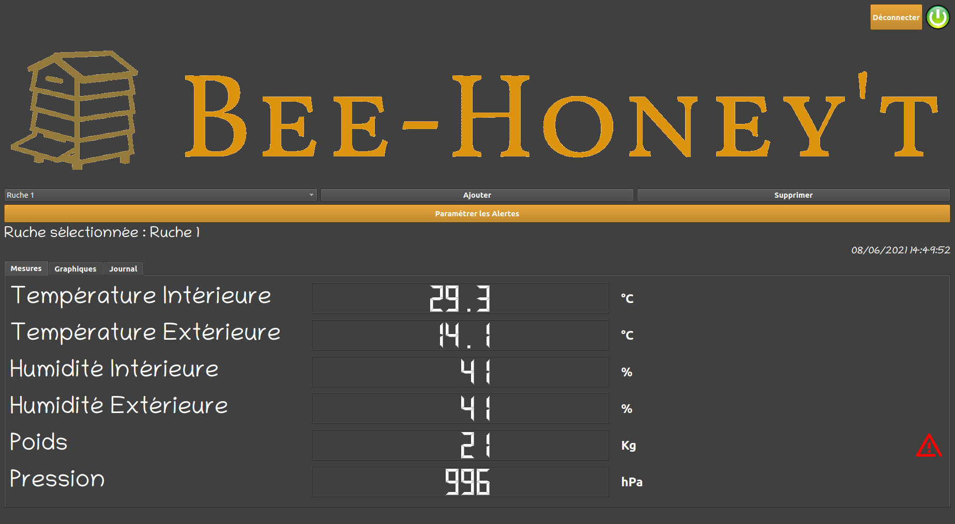
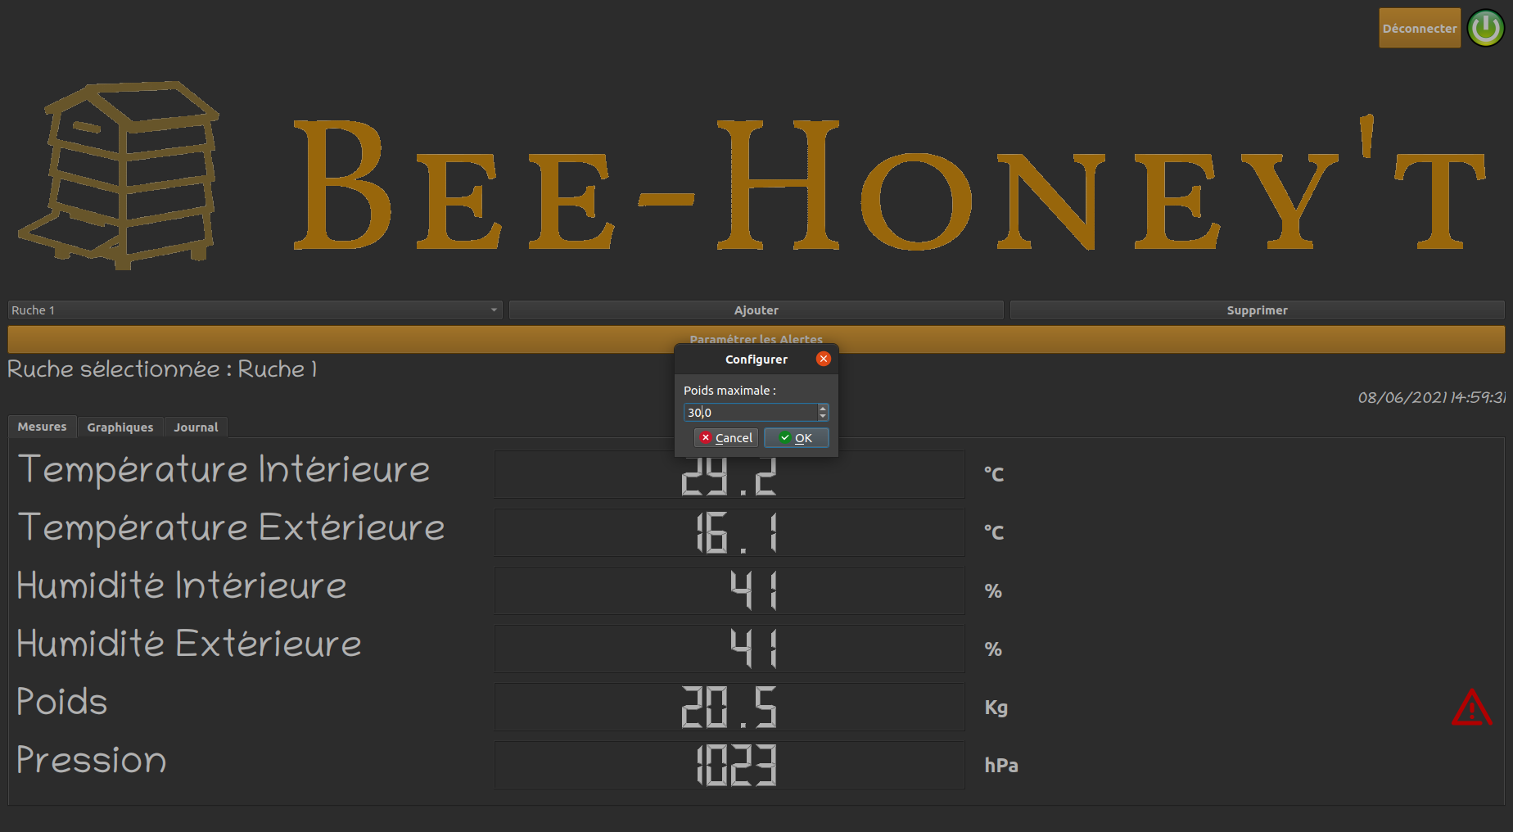
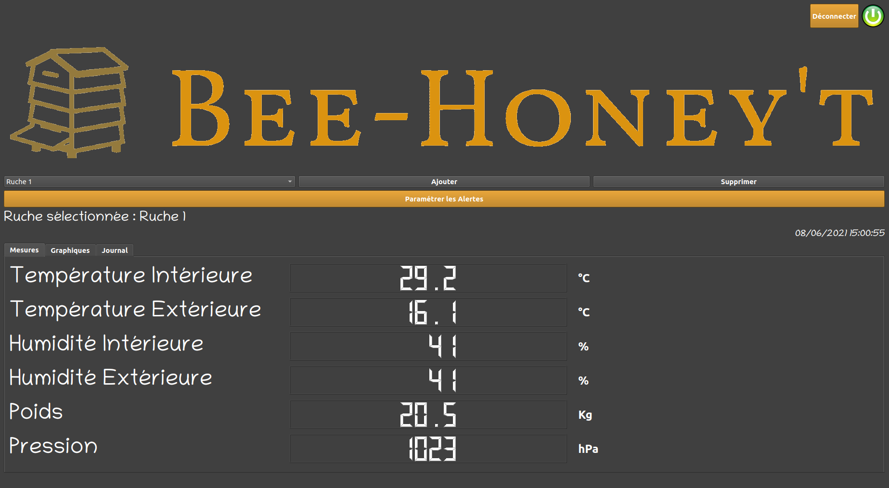

IHM

Slide 22
03
CONCLUSION
Bilan de l’état d’avancement du projet

Slide 23
TEST DE VALIDATION
Fonctions | Cahier des charges | Résultat attendu | oui/non
S’authentifier | Nom d’utilisateur et mot de passe permettant un accès sécurisé | Configuration de l'accès au serveur TTN | OUI
Créer une ruche | Cliquer sur le bouton "Ajouter" et configurer les paramètres de la ruche | Ajout d'une ruche par son nom et son deviceID | OUI
Sélectionner une ruche | Cliquer sur la ruche que nous voulons consulter | Désabonnement de l’ancienne ruche et abonnement à la nouvelle ruche sélectionnée | OUI
Recevoir les données d’une ruche | Une fois la ruche sélectionnée et afficher les mesures + graphique |  | OUI
Supprimer une ruche | Cliquer sur le bouton “Supprimer” et confirmer la suppression de la ruche sélectionnée | Désabonnement de la ruche et suppression de celle ci dans la liste | OUI
Gestion des alertes | Visualiser les alertes à l’aide de plusieurs icônes | Paramétrage des alertes et affichage d’un temoin lumineu pour chaque type de mesures “anormales” | OUI

Slide 24

MERCI
Allons désormais observer le système de plus près ...

Slide 26
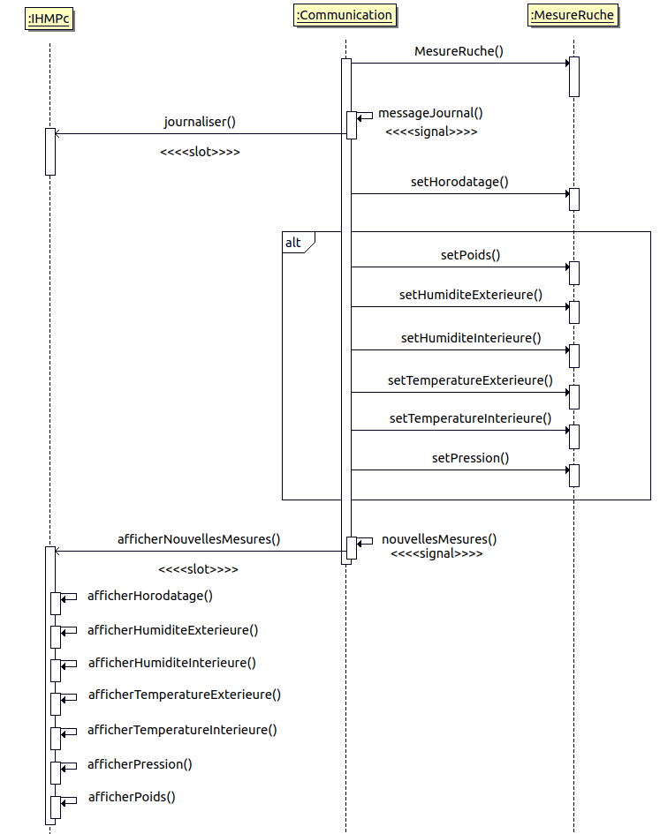
SEQUENCE SYSTEME

Slide 27
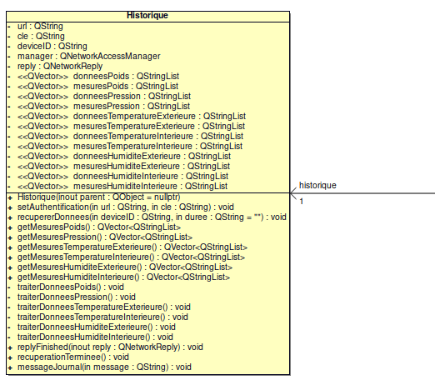
CLASSES

